Slide 4
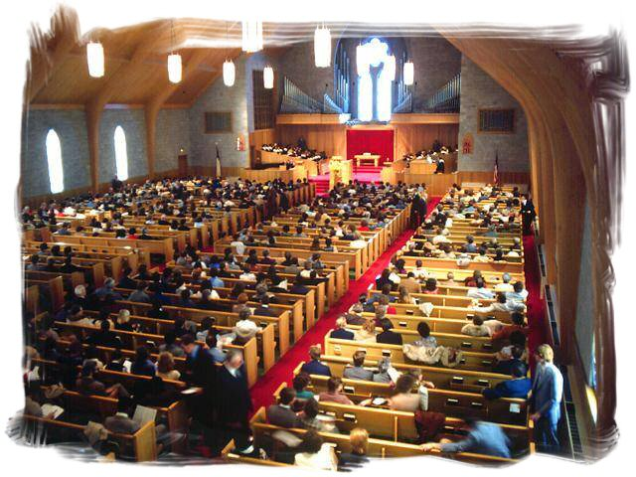
As Sagradas Escrituras representam, através de diversos símbolos, o remanescente fiel (a igreja) de Cristo.

Slide 5
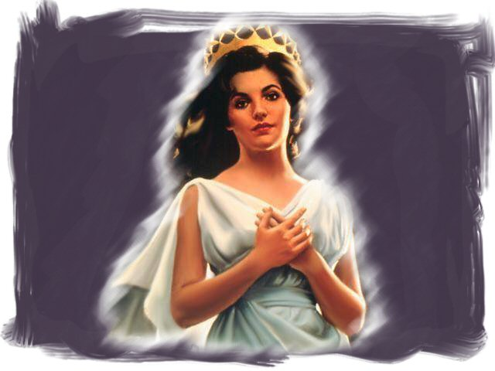
Um deles é a MULHER.

Slide 6
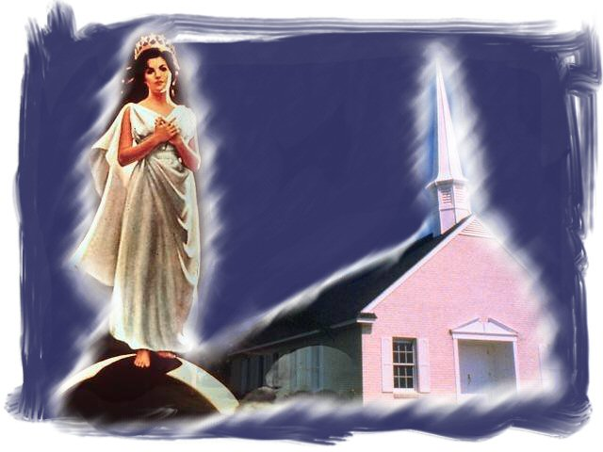
Em Apocalipse 12, uma mulher virtuosa é símbolo de uma igreja pura, tal como é descrito em Efésios 5:22 e 23...

Slide 7
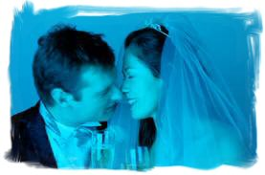
“As mulheres sejam submissas ao seu próprio marido, como ao Senhor; porque o marido é o cabeça da mulher, como também Cristo é o cabeça da igreja, sendo este mesmo o salvador do corpo.”
Efésios 5:22 e 23.

Slide 8
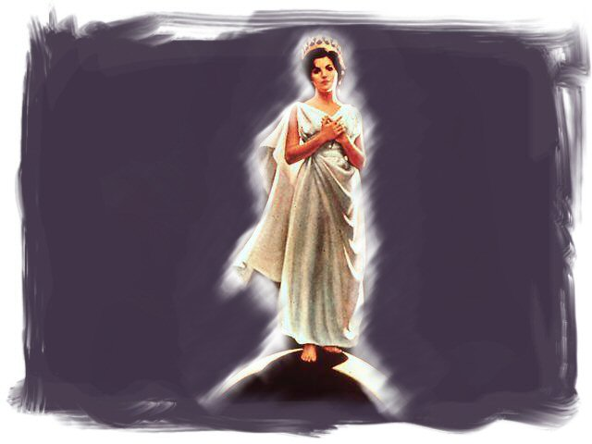
“Viu-se grande sinal no céu, a saber, uma mulher vestida do sol com a lua debaixo dos pés e uma coroa de doze estrelas na cabeça, que, achando-se grávida, grita com as dores de parto, sofrendo tormentos para dar à luz.”
Apocalipse 12:1 e 2.
Que grande sinal celeste viu João?

Slide 9
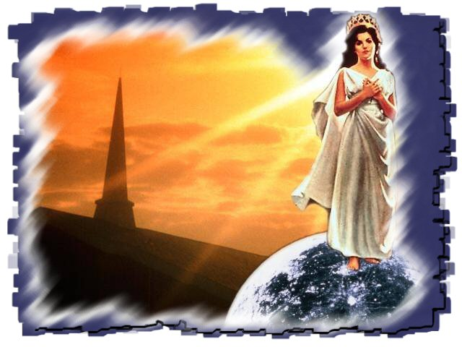
Quem é essa mulher?
O que ela simboliza?
Será que ela representa a Igreja?

Slide 10
Há uma só Igreja!
Há uma só fé!
A Igreja que segue as verdades da Bíblia!

Slide 11
A mulher pura representa a igreja verdadeira. II Coríntios 11:2
O Sol, representa a Cristo. Salmos 84:11
A lua sob seus pés que reflete a luz do sol, poderia ser o sistema dos sacrifícios do Antigo Testamento que refletia a obra de Cristo. Hebreus 9:9-12
As doze estrelas, simbolizam os santos apóstolos.

Slide 12
Para entendermos essa profecia, precisamos retornar ao jardim do Éden e entender a primeira profecia da Bíblia.

Slide 15
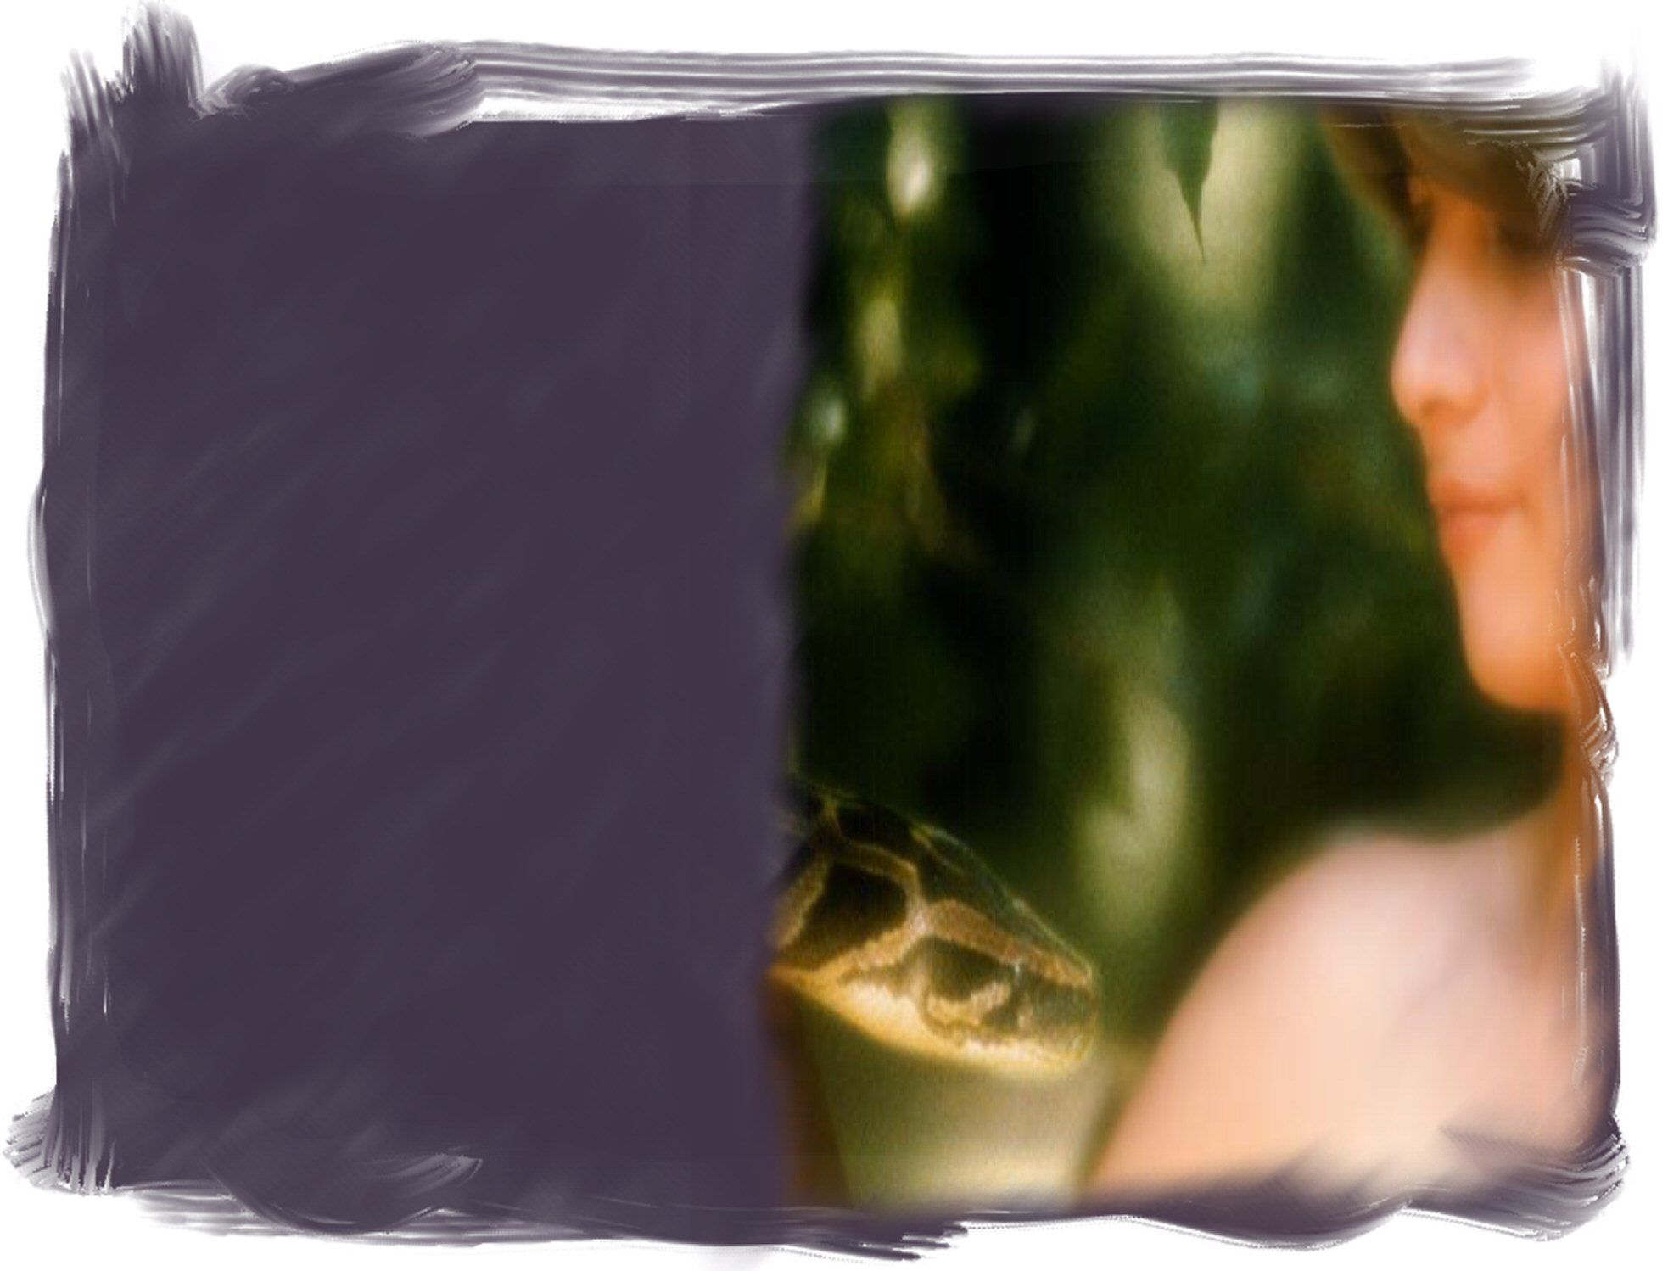
“Porei inimizade entre ti e a mulher, entre a tua descendência e o seu descendente. Este te ferirá a cabeça, e tu lhe ferirás o calcanhar.”
Gênesis 3:15

Slide 16
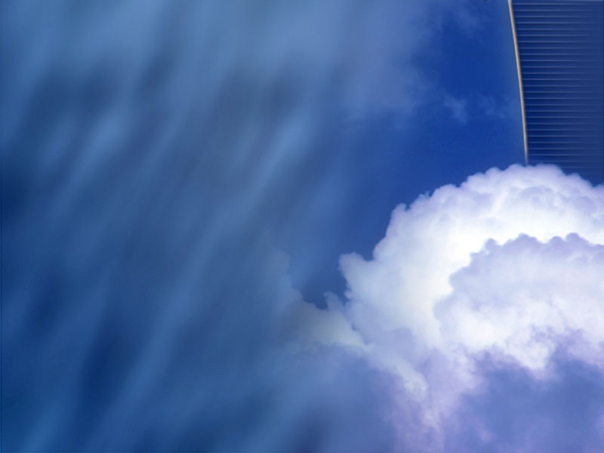
Que outro sinal ou maravilha apareceu no céu?

Slide 17
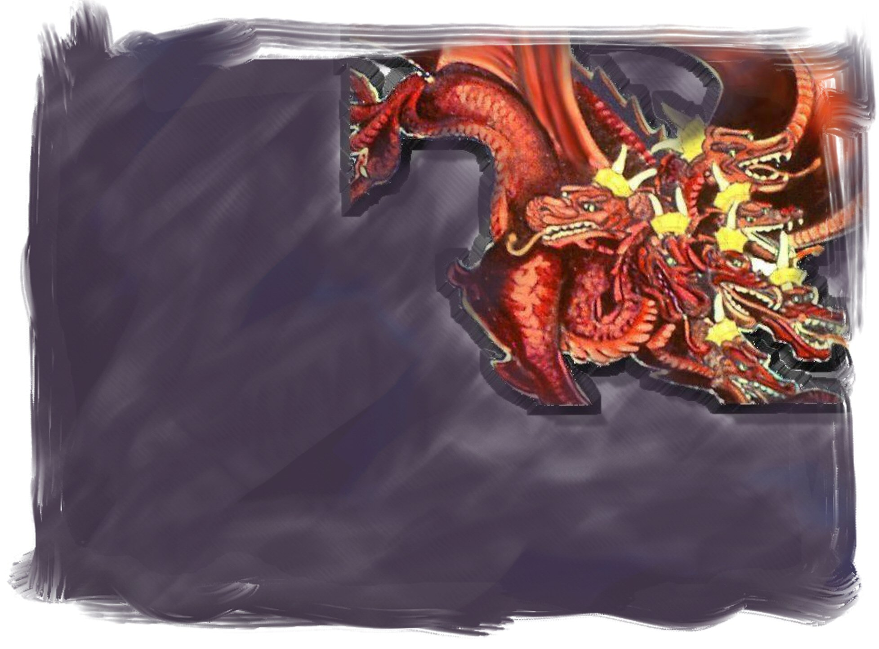
“Viu-se, também, outro sinal no céu, e eis um dragão, grande, vermelho, com sete cabeças, dez chifres, e, nas cabeças, sete diademas. A sua cauda arrastava a terça parte das estrelas do céu, as
quais lançou para a terra; e o dragão se deteve em frente da mulher que estava para dar à luz, a fim de lhe devorar o filho quando nascesse.”
Apocalipse 12:3 e 4

Slide 18
A quem representa o dragão vermelho de Apocalipse 12:9?

Slide 19
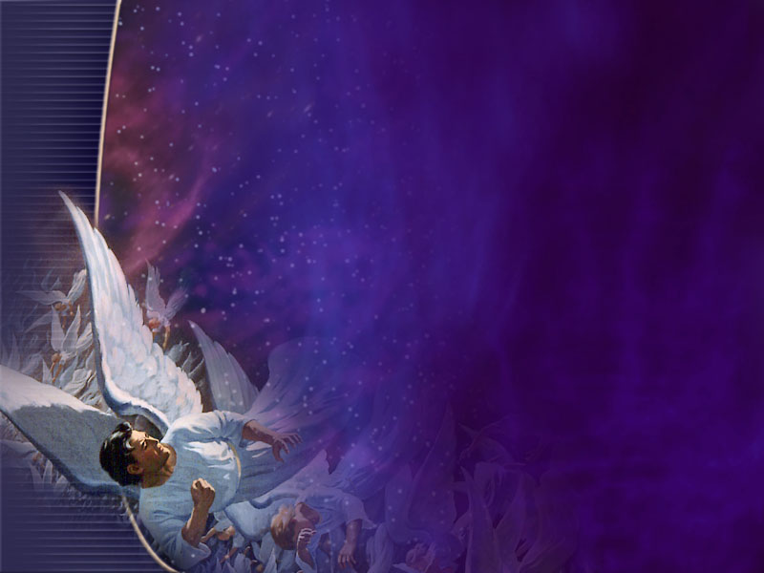
“E foi expulso o grande dragão, a antiga serpente, que se chama diabo e Satanás, o sedutor de todo o mundo, sim, foi atirado para a terra, e com ele, os seus anjos.”
Apocalipse 7:12

Slide 20
O dragão representa Satanás, o grande inimigo da igreja em todo o tempo e as estrelas arrastadas por ele são seus anjos.

Slide 21
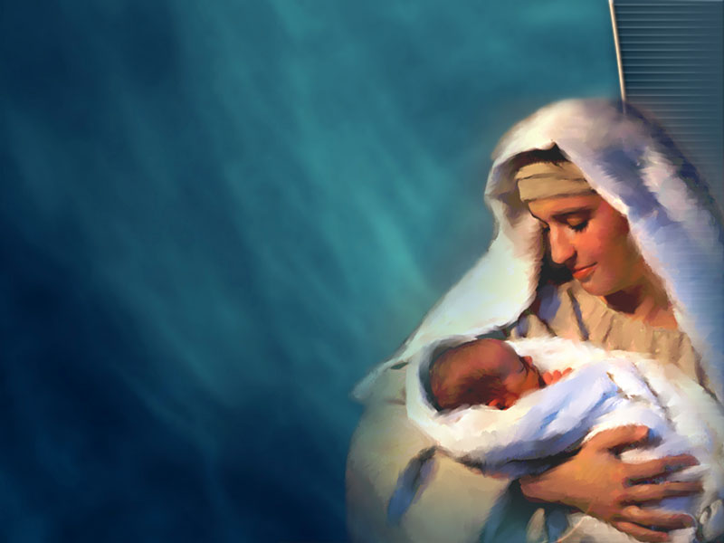
Que tratou de fazer o dragão com o menino Jesus?

Slide 22
“A sua cauda arrastava a terça parte das estrelas do céu, as quais lançou para a terra; e o dragão se deteve em frente da mulher que estava para dar à luz, a fim de lhe devorar o filho quando nascesse.”
Apocalipse 12:4

Slide 23
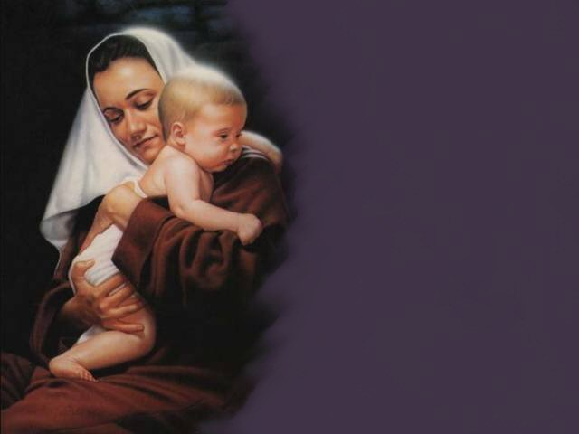
“Vendo-se iludido pelos magos, enfureceu-se Herodes, grandemente e mandou matar todos os meninos de Belém e de todos os seus arredores, de dois anos para baixo, conforme o tempo do qual com precisão se informara dos magos.”
Mateus 2:16

Slide 24
“Tendo eles partido, eis que apareceu um anjo do Senhor a José, em sonho, e disse: Dispõe-te, toma o menino e sua mãe, foge para Egito e permanece lá até que eu te avise; porque Herodes há de procurar o menino para o matar.”
Mateus 2:13

Slide 25
Satanás planejou destruir a Cristo e a Igreja cristã primitiva por meio de Roma pagã, dos Césares, pelo que este dragão também a representa o instrumento de Satanás. Ajudam-nos a entendê-lo assim:...

Slide 26
...as 7 cabeças de Apocalipse 13:2 que representam os 7 montes de Apocalipse 17:9 onde estava edificada Roma, cidade das 7 colinas.

Slide 27
Os 10 chifres (Apocalipse 12:3) são os 10 reinos que surgiram da desintegração de Roma pagã (Daniel 7:24 e 25) onde também nos diz que, depois do surgimento das nações européias, aparecia o anticristo.

Slide 28
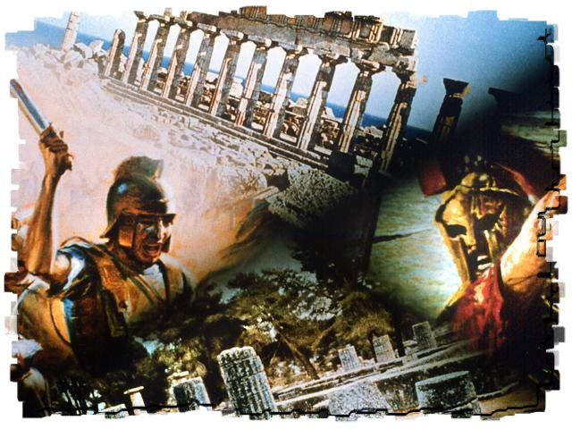
Que fez a igreja quando começou a perseguição? Apocalipse 12:6

Slide 29
“A mulher, porém, fugiu para o deserto, onde lhe havia Deus preparado lugar para que nele a sustentem durante mil duzentos e sessenta dias.”
Apocalipse 12:6

Slide 30
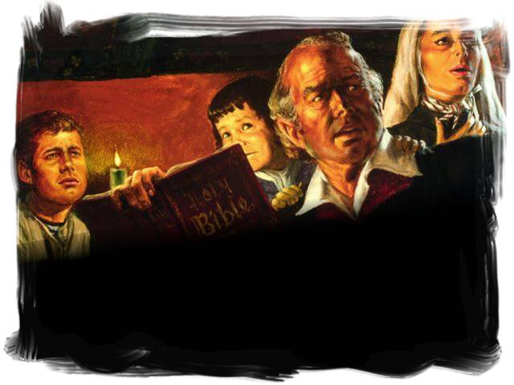
Homens e mulheres fiéis a Deus mantiveram a luz da verdade acessa.

Slide 31
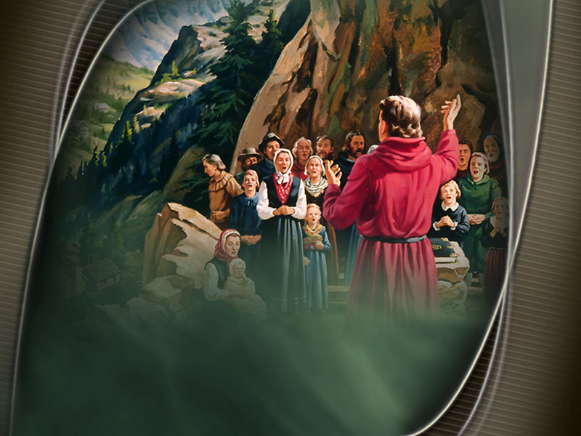

Slide 32
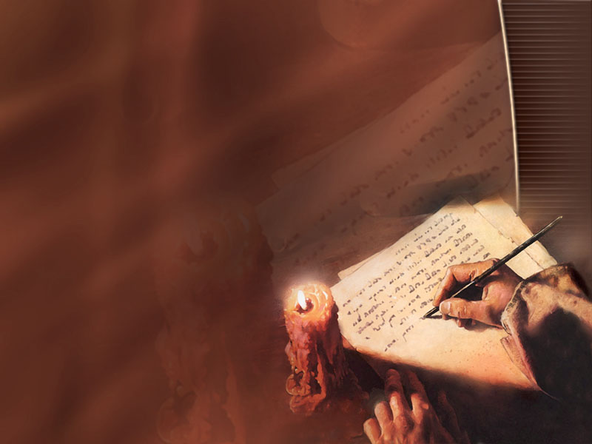
Se aplicarmos aos 1260 dias proféticos o princípio de um dia por um ano (Ezequiel 4:6 e 7 e Números 14:34), estamos frente a um período de 1.260 anos de perseguição que se localizam historicamente desde o Edito de Justiniano no ano de 538, até 1798, quando por intervenção de Napoleão é cancelado o código de Justiniano.

Slide 33
Um dia em profecia Bíblica é igual a um ano.
“...cada dia por um ano...” Ezequiel 4:6
1.260 Dias Proféticos =1.260 Anos Literais

Slide 34
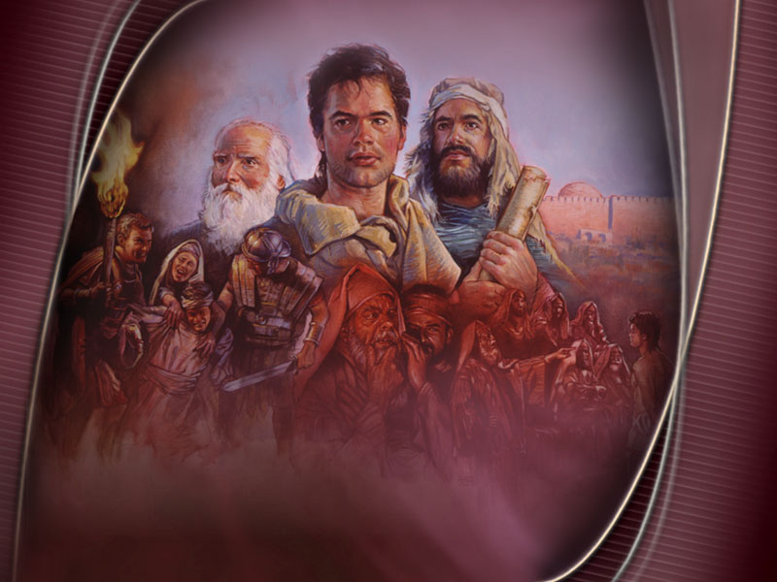
Deus disse que durante esse período Sua verdadeira Igreja estava sendo mantida em segredo (Apocalipse 12:6, 14). Existiam muitas igrejas, mas não podemos apontá-las como verdadeiras.

Slide 35
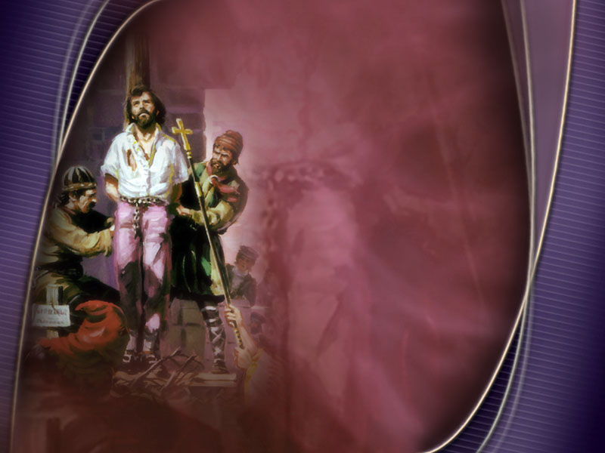
Como Satanás não pode destruir a Jesus enquanto esteve na terra que fez contra a igreja?

Slide 36
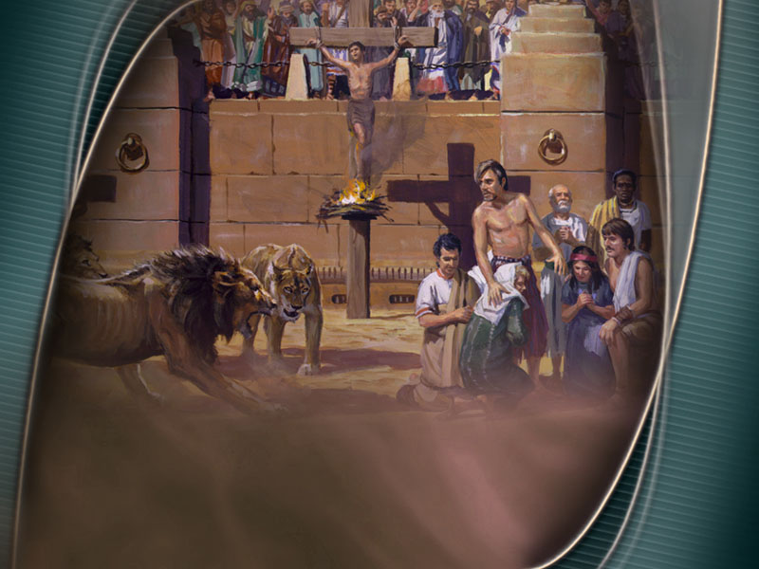
“Quando,pois, o dragão se viu atirado para terra, perseguiu a mulher que dera à luz o filho varão.” Apocalipse 12:13

Slide 37
A perseguição aos Cristãos começou com Roma Pagã, mas foi continuada muito mais extensivamente sob Roma Papal. Mateus 24:21 e 22

Slide 38
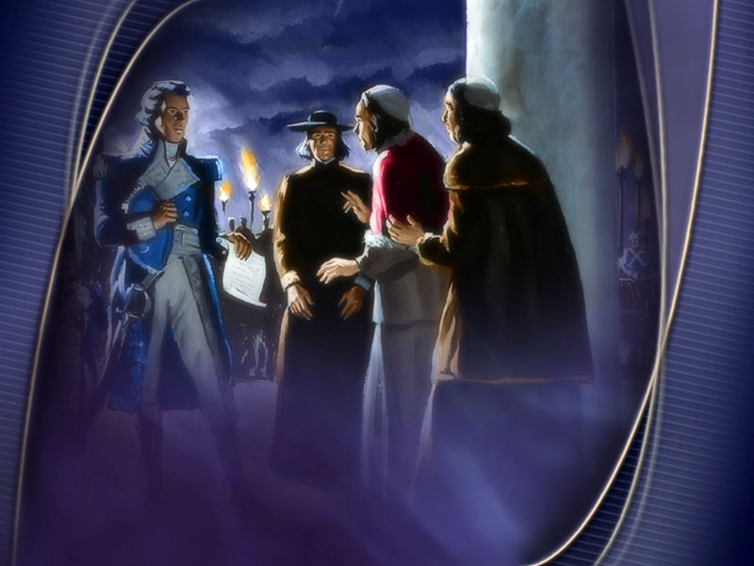
A história registra um período escuro da humanidade. Uma época em que se tentou dominar a consciência das pessoas.

Slide 39
Durante esse período, as pessoas que teimavam em obedecer a Bíblia, e somente a Bíblia, foram cruelmente perseguidas.

Slide 40
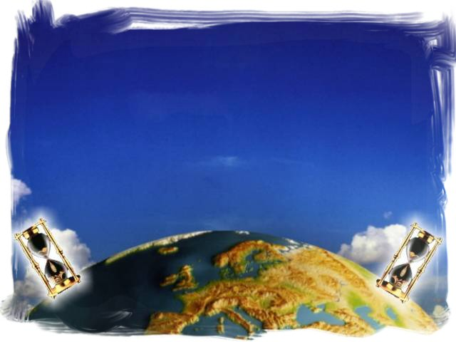
1260 Dias - Anos
Supremacia Papal
Nossos Dias
Tempo de Cristo
Daniel 7:25 ...Um tempo, dois tempos e metade de um tempo.
Daniel 12:7 ...Um tempo, dois tempos e metade de um tempo.
Apocalipse 11:2 ...Quarenta e dois meses.
Apocalipse 11:3 ...Mil duzentos e sessenta dias.
Apocalipse 12:6 ...Mil duzentos e sessenta dias.
Apocalipse 12:14 ...Um tempo, dois tempos e metade de um tempo.
Apocalipse 13:5 ...Quarenta e dois meses.
1798 D.C.
538 D.C.
Decreto de Justiniano
Pio VI Preso por Napoleão

Slide 41
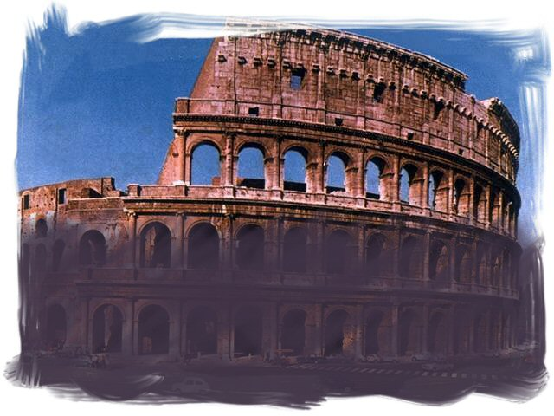
A tradição é colocada acima da Bíblia
590 – Purgatório
609 – Culto a virgem Maria
700 – Batismo de crianças
787 – Culto às imagens
818 – Transuais tanciação e missa

Slide 42
998 – Dia de finados
1000 – Confissão auricular – “Ego te Absolvo.”
1009 – Rosário
1414 – Hóstia para o povo. Cálice para o Sacerdote
1563 – Tradição = Bíblia (Livros Apócrifos). Purgatório confirmado no concílio de Trento.

Slide 43
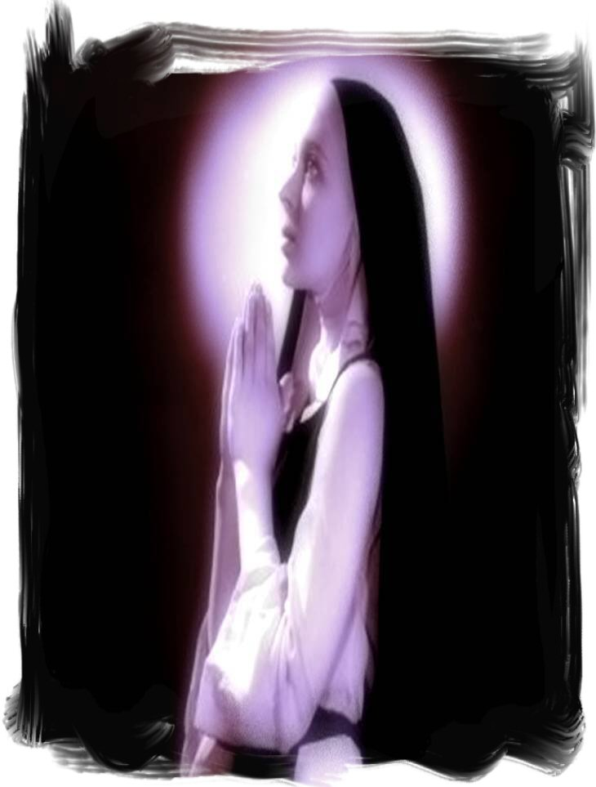
Tradição colocada acima da Bíblia

Slide 44
Qual era o designo de satanás em assim perseguir a igreja?
Apocalipse 12:15

Slide 45
“Então, a serpente arrojou da sua boca, atrás da mulher, água como um rio, a fim de fazer com que ela fosse arrebatada pelo rio.”
Apocalipse 12:15

Slide 46
Como foi obstruída essa inundação, e frustrado o designo de Satanás?
Apocalipse 12:16

Slide 47
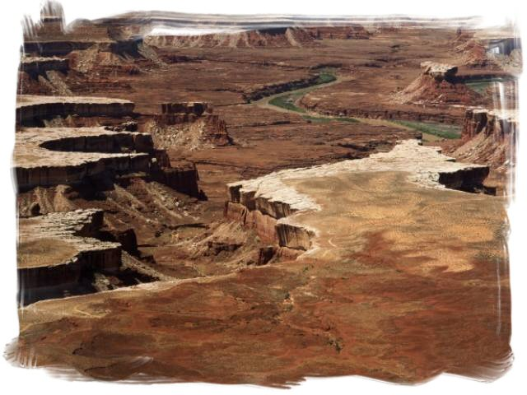
“A terra, porém, socorreu a mulher; e a terra abriu a boca e engoliu o rio que o dragão tinha arrojado de sua boca.”
Apocalipse12:16

Slide 48
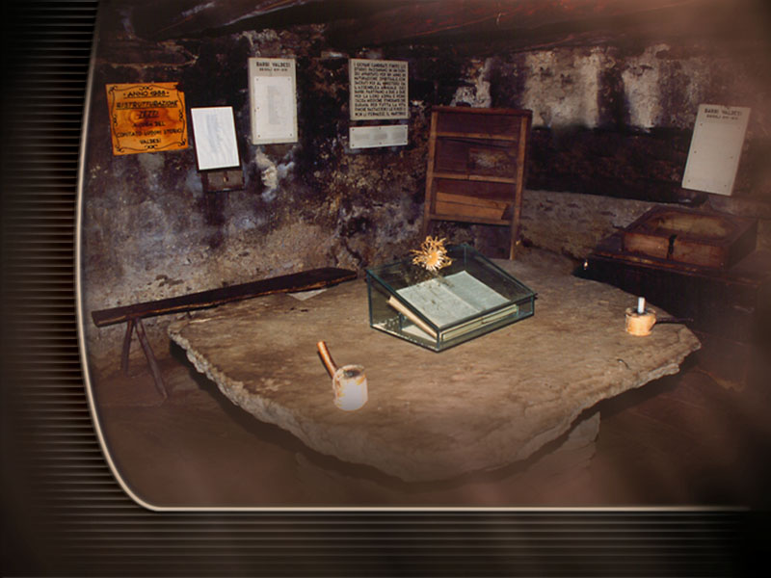
“A fortaleza das montanhas, os retiros tranqüilos, os vales solitários do sudoeste da Europa, por séculos abrigaram muitos que recusaram obediência ao papado. Aqui, também, podem ser vistos os resultados da obra da Reforma do décimo sexto século,

Slide 49
quando muitos dos governos da Europa vieram em auxílio da causa da Reforma, retendo a mão da perseguição e protegendo a vida dos que ousavam pôr-se ao lado da verdade.

Slide 50
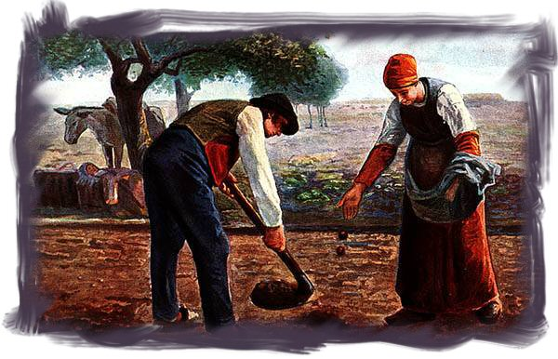
O descobrimento da América, e o abri-se desse continente como asilo aos oprimidos da Europa por aquele tempo, podem ser também incluídos no auxílio aqui referido.”
(Estudos Bíblicos pág. 183)

Slide 51
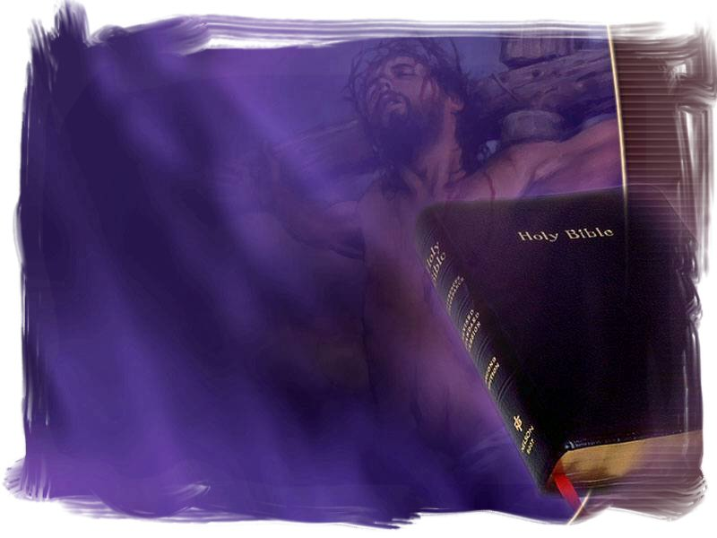
Quais são as características básicas do Remanescente fiel que permanece como descendência da igreja pura?

Slide 52
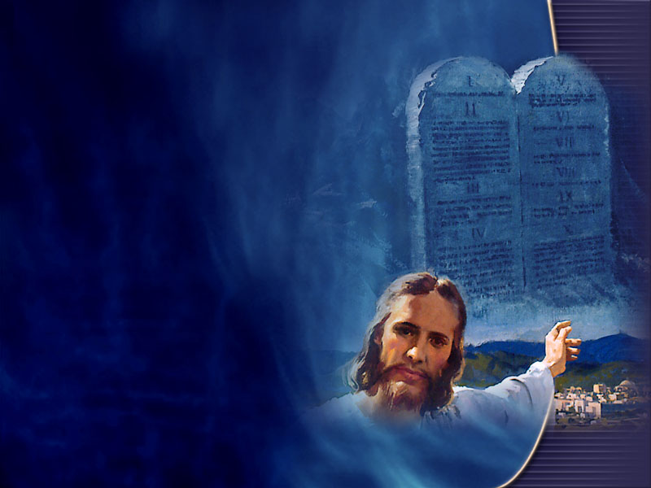
“Irou-se o dragão contra a mulher e foi pelejar com os restantes da sua descendência, os que guardam os mandamentos de Deus e têm o testemunho de Jesus; e se pôs em pé sobre a areia do mar.”
Apocalipse 12:17

Slide 53
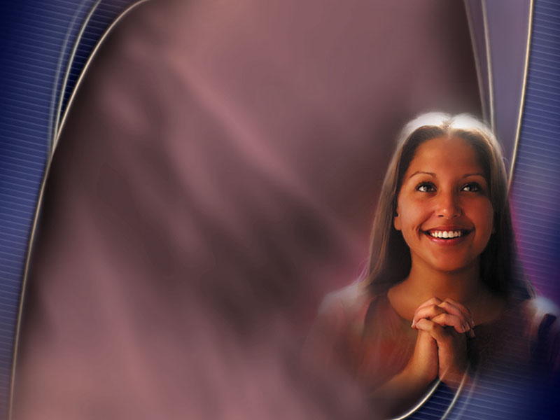
A profecia de Apocalipse 12 afirma que a verdadeira igreja de Deus, embora perseguida sobreviveria e teria um remanescente fiel em nossos dias.

Slide 54
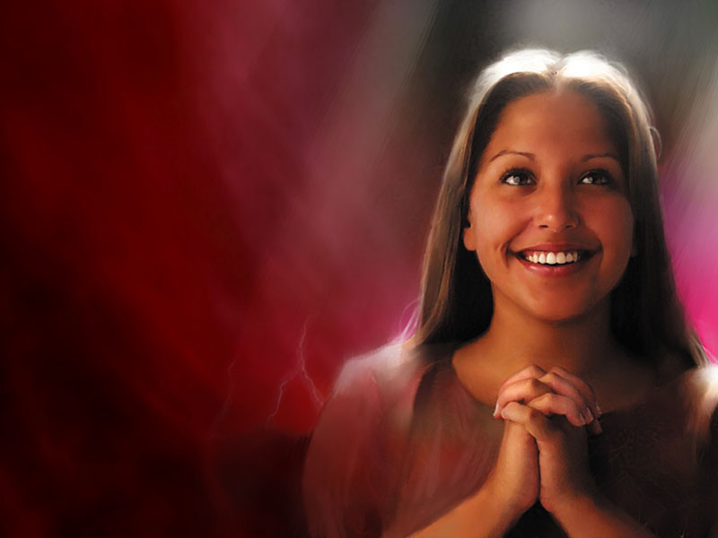
“Aqui está a perseverança dos santos, os que guardam os mandamentos de Deus e a fé em Jesus.”
Apocalipse 14:12

Slide 55
Identificação da Igreja de Deus
1 – Surgiria como organização depois da era do deserto, ou seja, depois de 1798.
Apocalipse 12:6 e 14

Slide 56
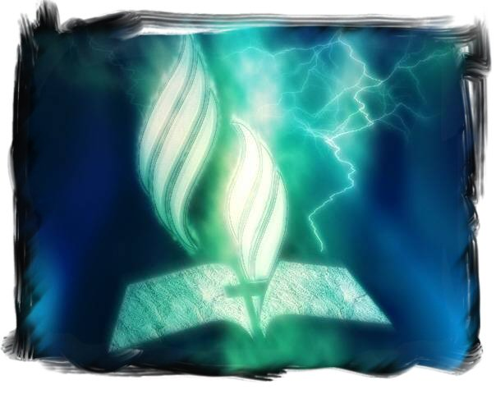
2 – Manteria as verdades apostólicas então na Bíblia. Apocalipse 14:12

Slide 57
3 – Guardaria os mandamentos de Deus, inclusive o quarto. Apocalipse 12:17 e Êxodo 20:3-17

Slide 58
4 – Teria o Espírito da Profecia. Apocalipse 12:17 e 1:10

Slide 59
5 – Pregaria as três mensagens angélicas no tempo do fim. Apocalipse 14:6-12

Slide 60
6 – Seria um movimento mundial. Apocalipse 10:11

Slide 61
7 – Surgiria do movimento de 1844. Daniel 8:12-14

Slide 62
8 – Ensinaria que a salvação é conseguida somente pela fé em Cristo Jesus. Apocalipse 14:6 e 1:5

Slide 63
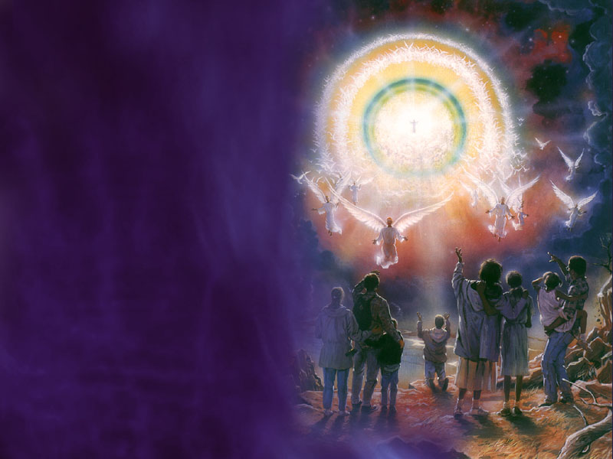
“O Espírito e a noiva dizem: Vem! Aquele que ouve, diga: Vem! Aquele que tem sede venha, e quem quiser receba de graça a água da vida.”
Apocalipse 22:17

Slide 64
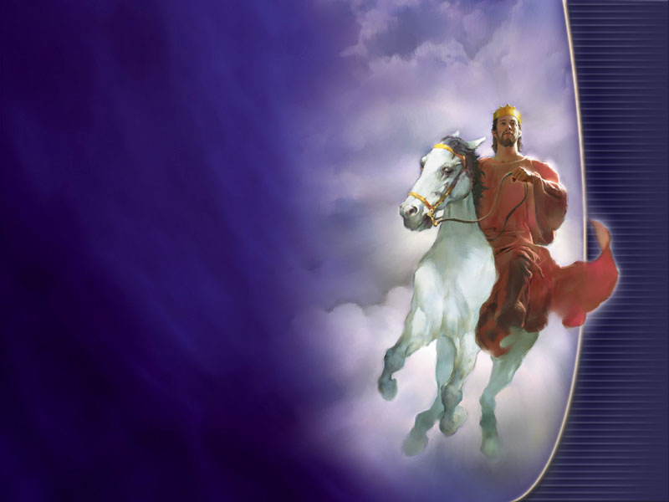
“Então, ele disse: O Deus de nossos pais, de antemão, te escolheu para conheceres a sua vontade, veres o Justo e ouvires uma voz da sua própria boca...

Slide 65
...porque terás de ser sua testemunha diante de todos os homens, das coisas que tens visto e ouvido. E agora, por que te demoras? Levanta-te, recebe o batismo e lava os teus pecados, invocando o nome dele.”
Atos 22:14-16

